Slide 1
有趣的幾何圖形
2-2
38
任務說明
概念加油站：函式積木
概念加油站：函式的參數
逐步解析1
逐步解析2

Slide 2
任務說明
38

Slide 3
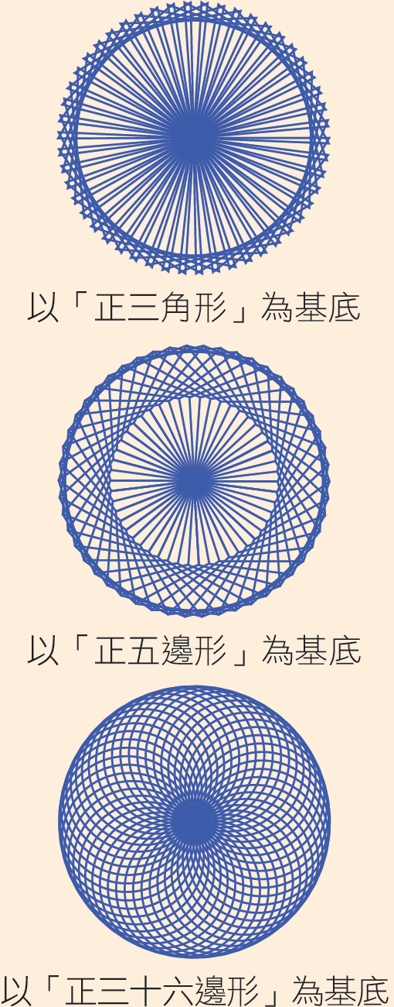
任務說明
38
程式範例影片
在本節中，我們要利用多個正多邊形，組合出「萬花筒」的效果：
依序詢問「要畫出正幾邊形？」、「要畫幾個圖形？」
依輸入的「正多邊形種類」、「數量」繪製： (1)以舞臺中心點（0, 0）為起點繪製 (2)圖形圍繞舞臺的中心點平均分布

Slide 4
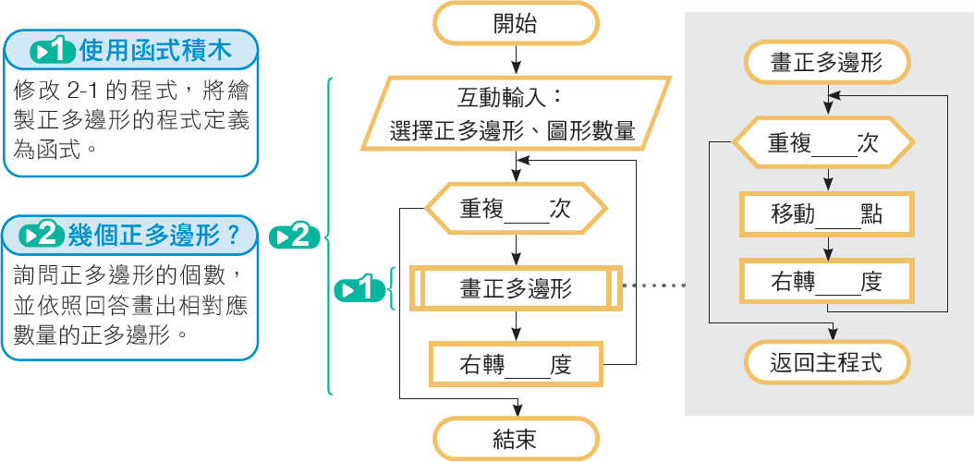
題目解析流程
38

Slide 5
函式積木
39

Slide 6
函式積木
1
39
模組化
模組：我們常將一個大程式拆解成幾個功能獨立且可以重複使用的小程式，這些小程式就稱為「模組」。
模組化的方式：模組化在不同的程式語言中會有不同的實踐方式，而在 Scratch 中，「函式」就是一種模組化的方法。

Slide 7
函式積木
1
39
模組化 【模組化優點】
多人同時開發多個模組，再合併成一個大程式，可以提高程式設計效率，是實務上常見的開發方式。
相同功能的程式區塊模組化，可以重複讀取、使用，節省開發時間與記憶體空間。
模組化的程式有較高的可讀性，有助於程式的理解。
各模組功能獨立，在除錯及維護上較容易。

Slide 8
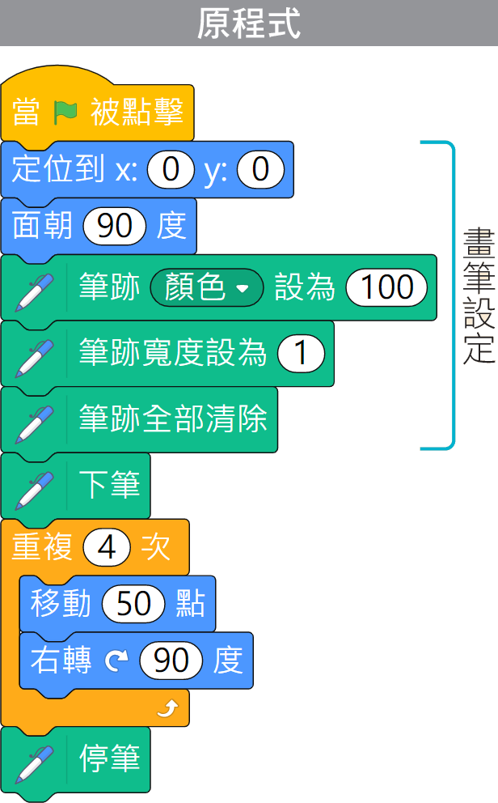
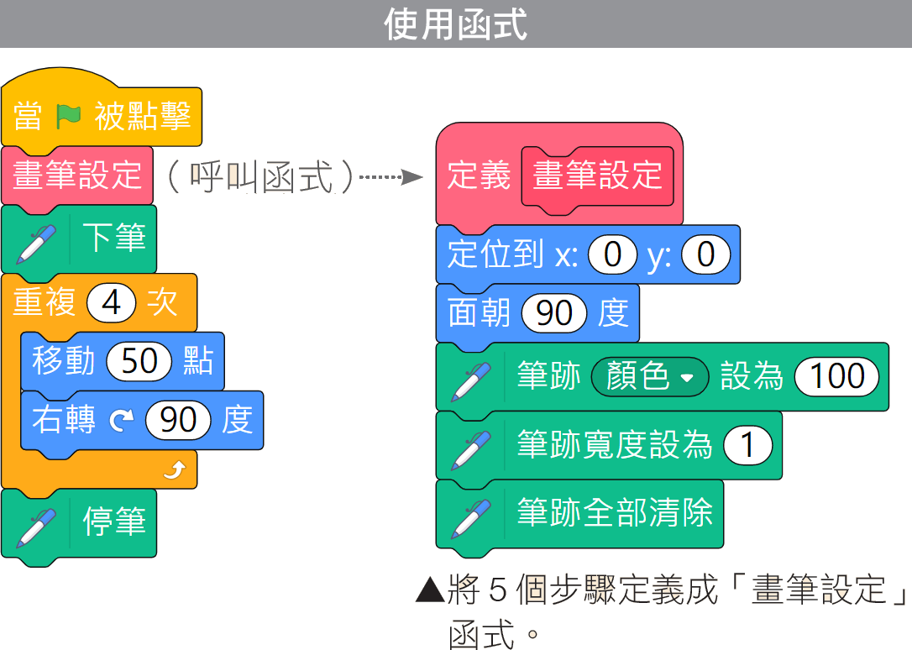
函式積木
1
40
函式
將有特定功能或重複出現的程式區塊定義成「函式」，經由「呼叫」函式，就能執行一連串定義好的程式功能。

Slide 9
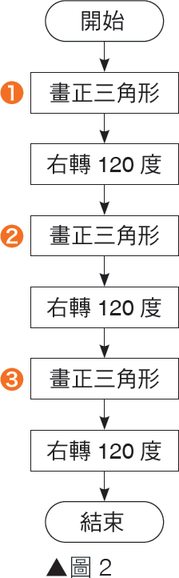
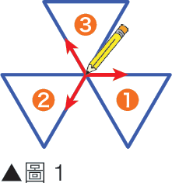
40
延續 2-1 節【逐步解析 2】程式，若想要修改程式以畫出圖 1 圖形，已知其流程圖如圖 2。 該如何修改程式？可以怎麼簡化？
（下頁作答）

Slide 10
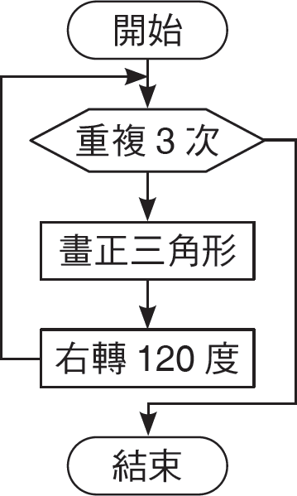
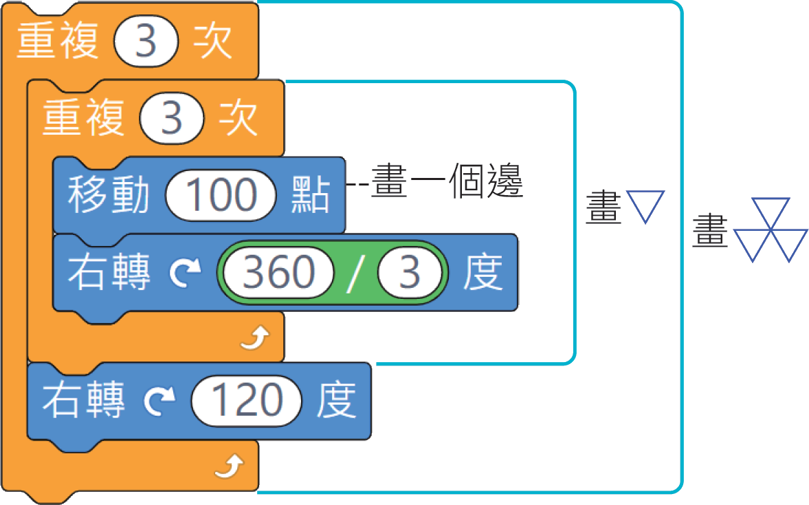
40
該如何修改程式？可以怎麼簡化？
圖 1 是由 3 個正三角形組成，每完成一個三角形右轉 120 度，重複執行 3 次。因此可利用重複結構重複執行「畫正三角形＋右轉 120 度」。

Slide 11
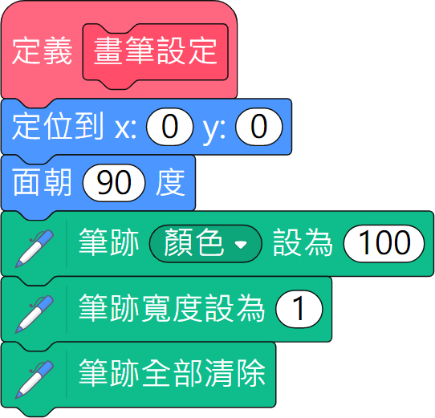
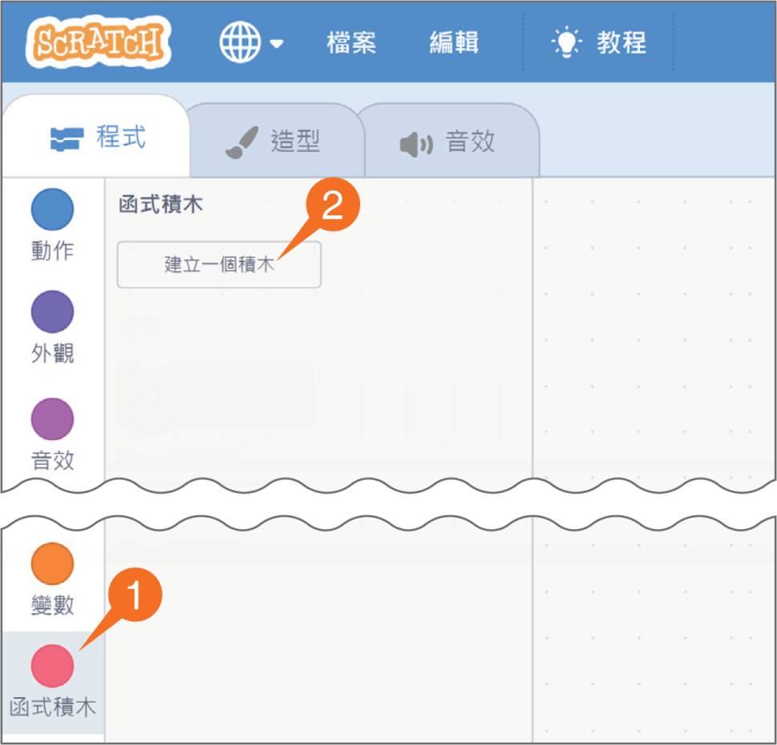
函式積木
1
41
使用「函式積木」功能
建立函式積木：以函式「畫筆設定」為例。
第一步：建立函式 ①點擊函式積木。 ②點擊建立一個積木。

Slide 12
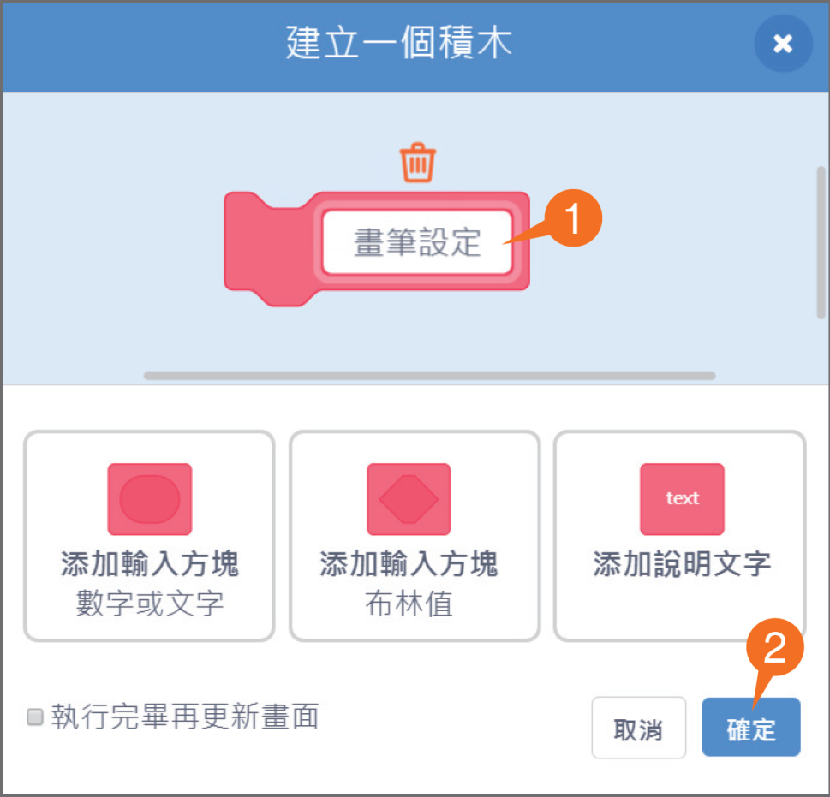
函式積木
1
41
使用「函式積木」功能
建立函式積木：以函式「畫筆設定」為例。
第二步：設定名稱 ①輸入名稱。 ②點擊確定。

Slide 13
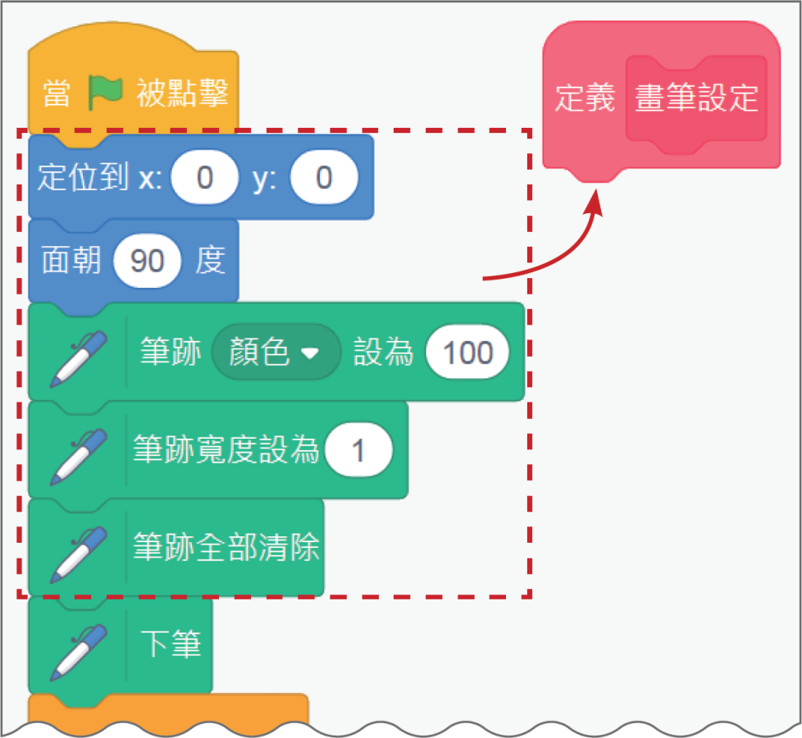
函式積木
1
41
使用「函式積木」功能
建立函式積木：以函式「畫筆設定」為例。
第三步：定義積木 在程式編輯區中，將相關積木 移動到定義積木下方。

Slide 14
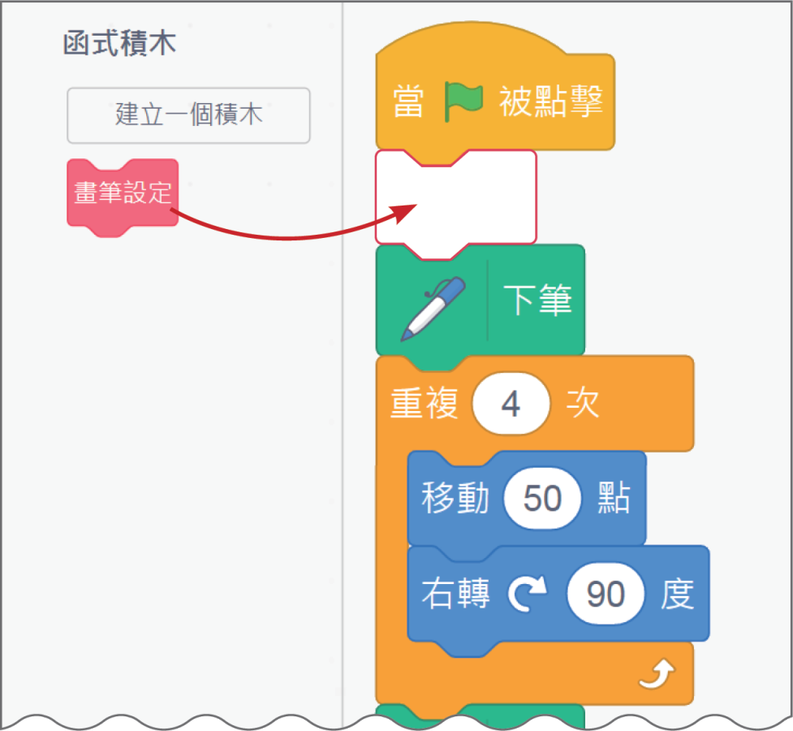
函式積木
1
41
使用「函式積木」功能
建立函式積木：以函式「畫筆設定」為例。
第四步：呼叫函式 將定義好的積木，拖曳到要執 行函式功能的地方即可。

Slide 15
函式的參數
42

Slide 16
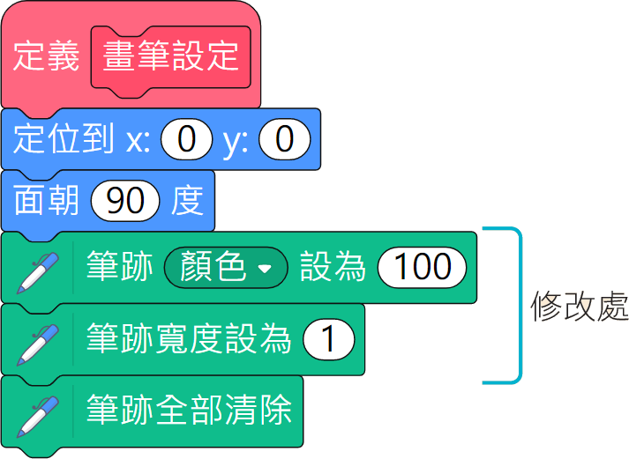

函式的參數
2
42
以函式「畫筆設定」為例，若想畫出不同顏色、粗細的正四邊形時，必須進到函式中，一一修改畫筆的顏色、寬度。
須修改
函式設定

Slide 17
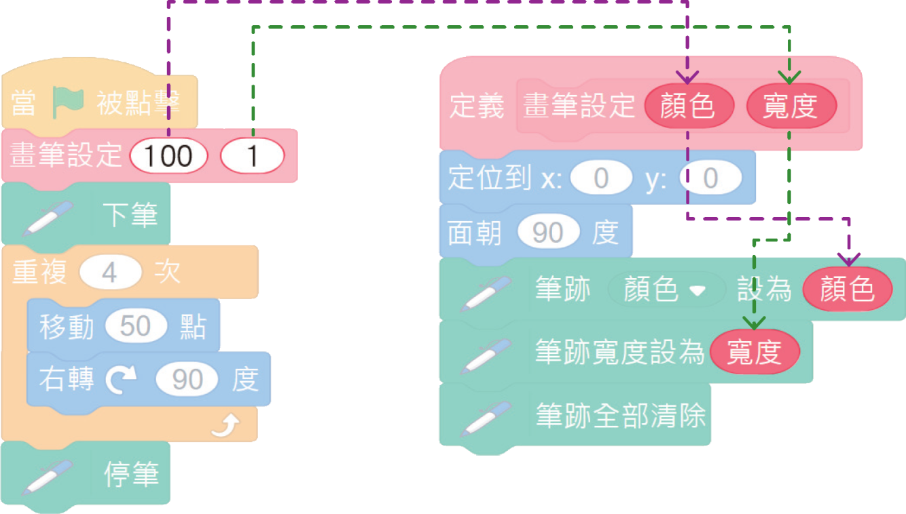
函式的參數
42
使用參數
參數的功能：將特定資料傳入函式中執行，以獲得不同的結果。
例如：將畫筆的「顏色」、「寬度」設定為參數，呼叫函式時傳入不同參數值，會畫出不同外觀的正四邊形。
只須傳入參數
不用修改函式

Slide 18
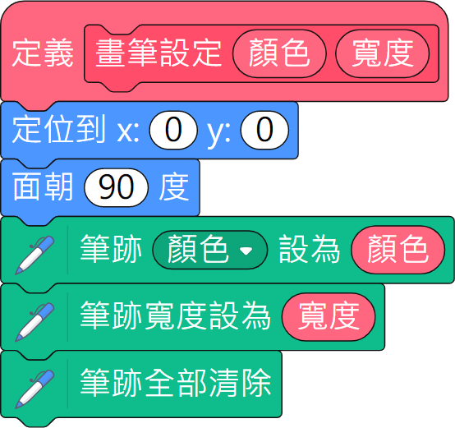
函式的參數
2
42
設定參數的方法
以函式「畫筆設定」為例，將顏色與寬度設定為參數，觀察原函式與修改後函式，找出要修改的部分。
設定參數

Slide 19
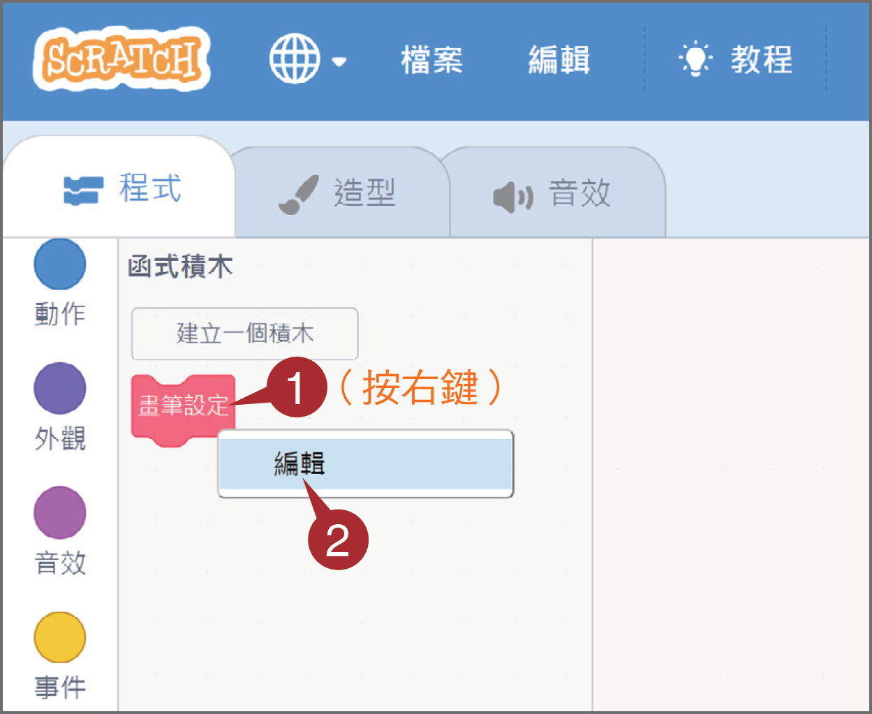
函式的參數
2
43
設定參數的方法
第一步：編輯函式 ①在函式畫筆設定上點擊 滑鼠右鍵。 ②點擊編輯。

Slide 20
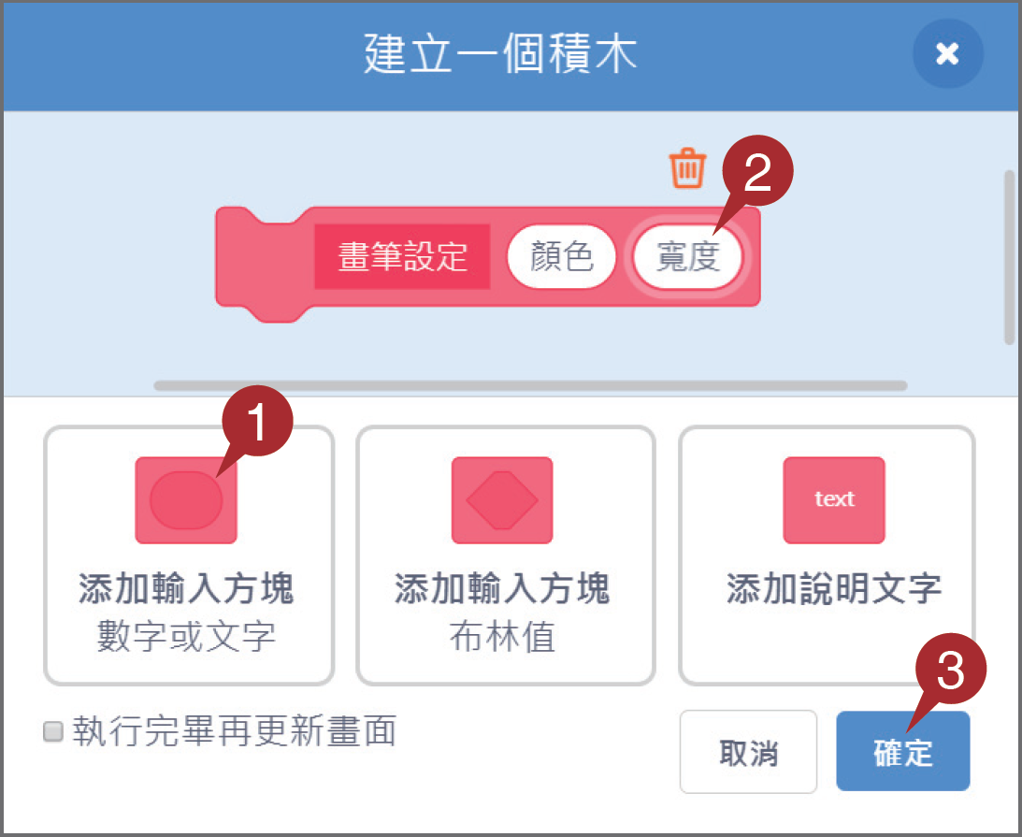

函式的參數
2
43
設定參數的方法
第二步：設定名稱 ①點擊添加輸入方塊。 ②輸入方塊名稱。 ③點擊確定。

Slide 21
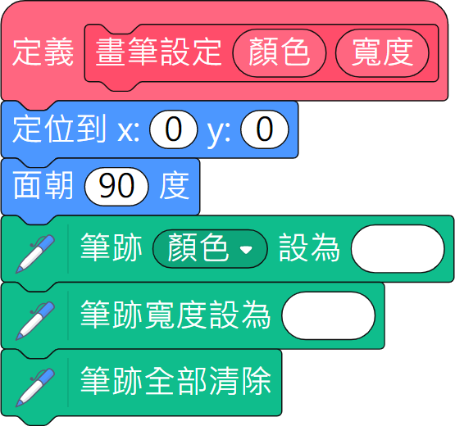
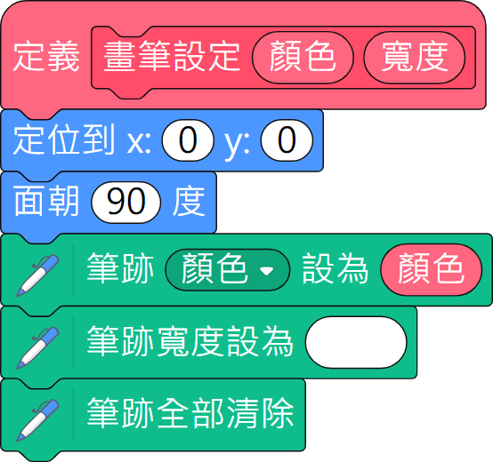

函式的參數
2
43
設定參數的方法
第三步：定義函式 拖曳參數到要傳送數值的地方。

Slide 22
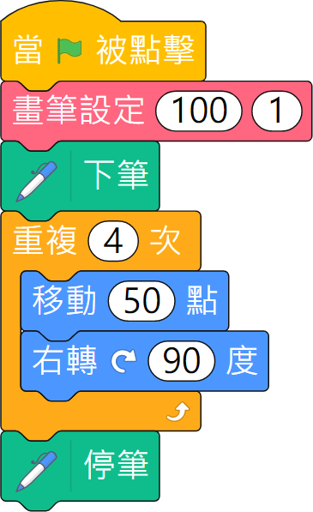
函式的參數
2
43
設定參數的方法
第四步：呼叫函式 在呼叫函式時，輸入要設定的參數值即可。

Slide 23
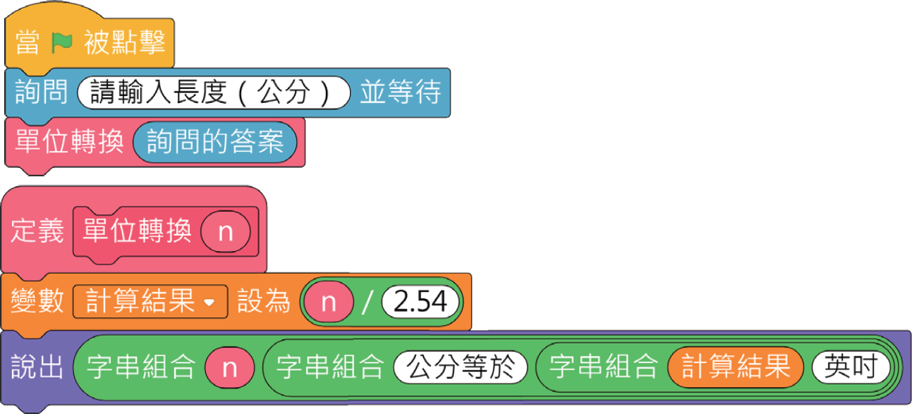
43
有一程式如附圖，則執行程式並輸入「2.54」， 下列結果為何？
(1) 參數 n 的值＝
(2) 變數 計算結果 的值＝
2.54
1

Slide 24
逐步解析 1
44
繪製正多邊形：使用函式積木

Slide 25
題目解析流程
1
44

Slide 26
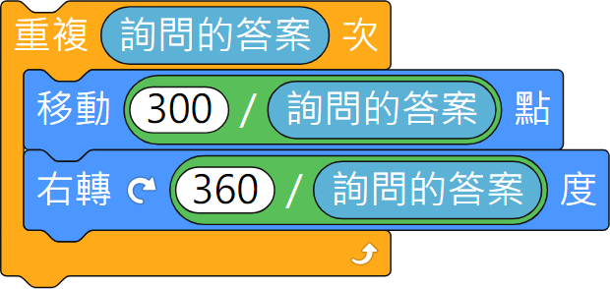
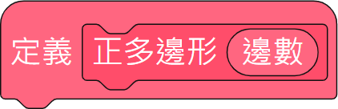
問題思考
1
44
1
將「繪製正多邊形」功能定義為函式， 並將繪製的邊數設定為參數，方便呼叫使用。
Q1
自定函式
改寫為函式

Slide 27
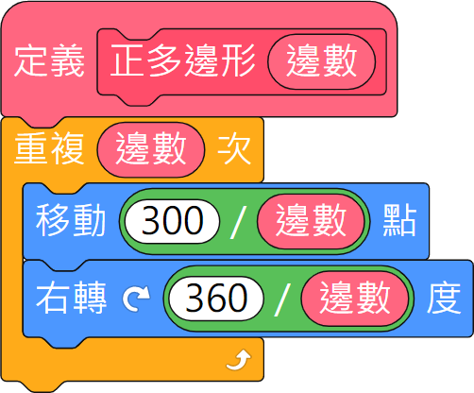
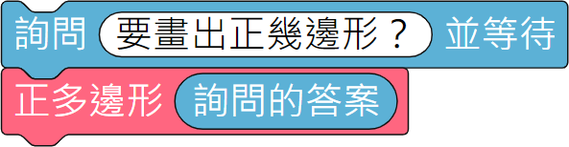
問題思考
1
44
1
將「繪製正多邊形」功能定義為函式， 並將繪製的邊數設定為參數，方便呼叫使用。
2
Q1
自定函式
Q2
呼叫函式
呼叫
函式

Slide 28
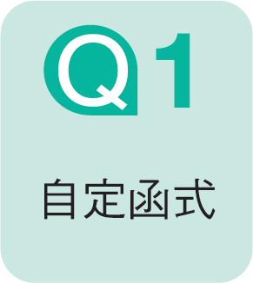
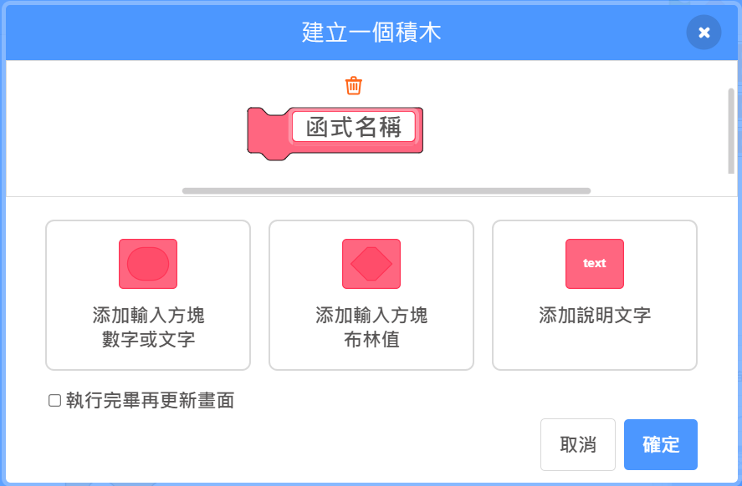
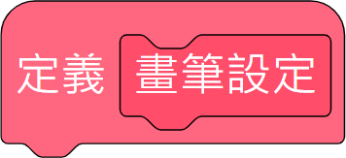
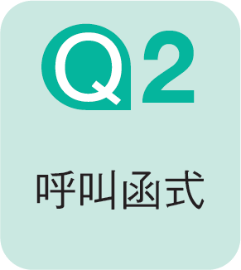

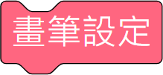

1
建立函式積木
於原程式處呼叫函式、傳入參數。

Slide 29
45

Slide 30
逐步解析 2
46
互動輸入：選擇正多邊形、圖形數量

Slide 31
題目解析流程
2
46

Slide 32
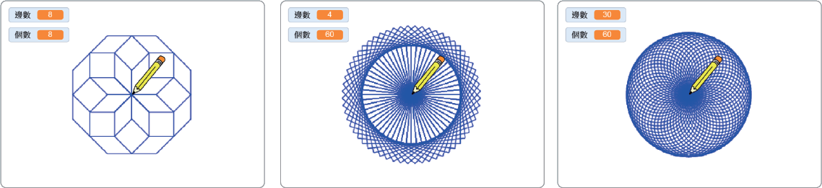
問題思考
2
46
改寫【逐步解析 1】程式，
讓使用者自行決定要畫出幾個正多邊形：
1. 程式執行後，分別詢問「要畫出正幾邊形？」、
「要畫幾個圖形？」
2. 依照輸入繪製圖形，各圖形圍繞起始點（0, 0）平均分布。
Q1
設定詢問
Q2
依輸入畫
正多邊形
1
2

Slide 33
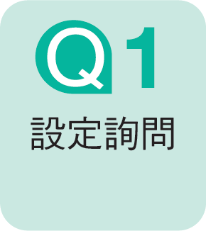


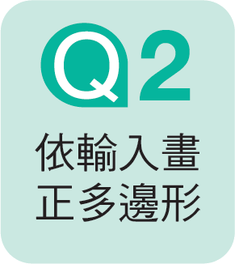
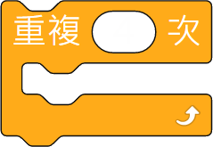




2
分別詢問「要畫出正幾邊形？」、「要畫幾個圖形？」
用於儲存邊數、個數
繪製多個圖形
繪製的是正幾邊形
畫出的圖形要平均分布

Slide 34
47

Slide 35
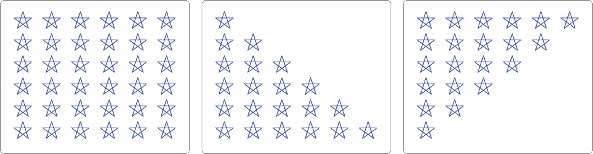
小星星
48
小花想利用程式繪製出各種星形圖騰的排列組合，請觀察星形的圖形特徵，撰寫「繪製星形」的函式，並利用重複結構撰寫程式，分別完成下列三圖：

Slide 36
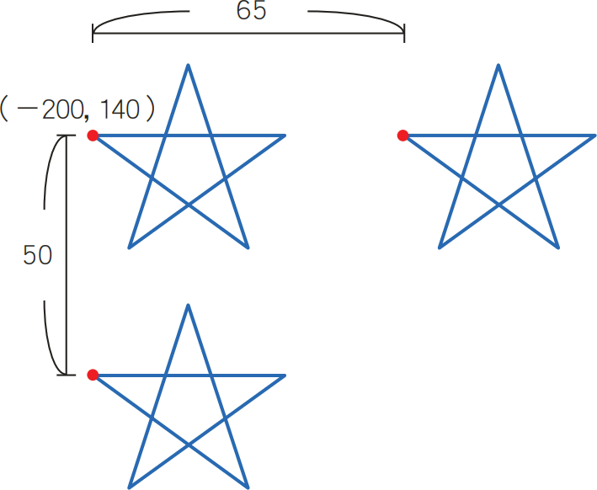
小星星
48
1.請 新建專案 撰寫程式。
2.參考數據：
(1)起點坐標（–200, 140）。
(2)星星邊長40點。
(3)左右星星的起點坐標距離65點。
(4)上下星星的起點坐標距離50點。

Slide 37
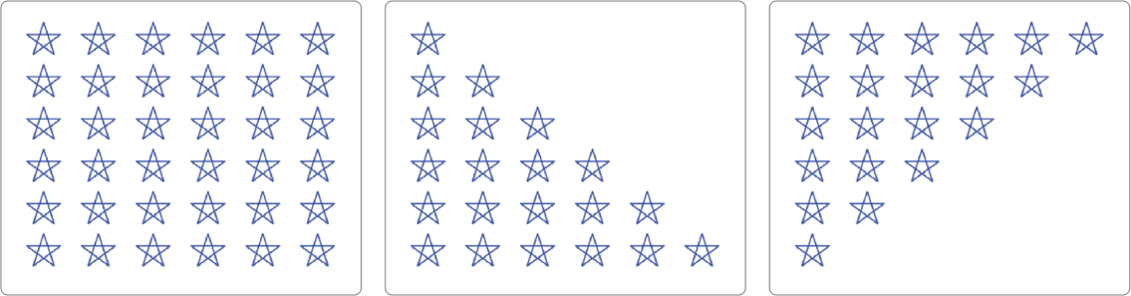
小星星
44
程式流程：
開始
畫星星
已重複6次？
是
面向右方
否
將x坐標設為－200
已重複5次？
是
已重複6次？
是
否
否
移動40點
畫星星
右轉144度
移動65點
返回主程式
面向下方
移動50點
結束

Slide 38
小星星
48
程式流程：
開始
畫星星
設變數「列」為1
面向右方
是
已重複6次？
是
已重複5次？
否
否
將x坐標設為－200
移動40點
已重複「列」次？
右轉144度
是
否
面向下方
返回主程式
畫星星
移動50點
移動65點
「列」＋1
結束

Slide 39

小星星
48
程式流程：
開始
畫星星
設變數「列」為6
面向右方
已重複6次？
是
是
已重複5次？
否
否
將x坐標設為－200
移動40點
已重複「列」次？
右轉144度
是
否
面向下方
返回主程式
畫星星
移動50點
移動65點
「列」－1
結束

Slide 40
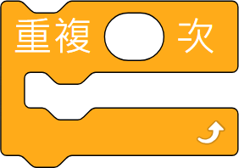
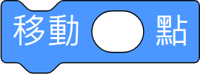
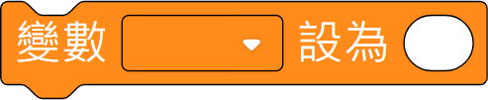
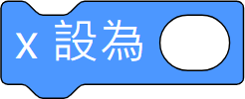
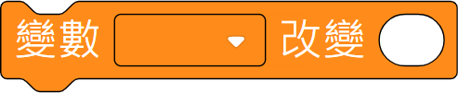
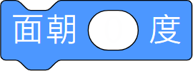

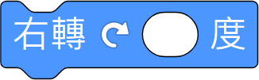
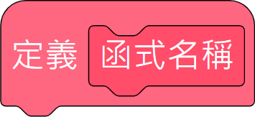
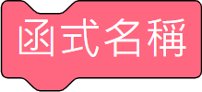
小星星
48
解題關鍵：
① 重複執行：
②函式：
③移動／方向：
④ 變數：

Slide 41
2．2 有趣的幾何圖形 結束
48

